Slide 1
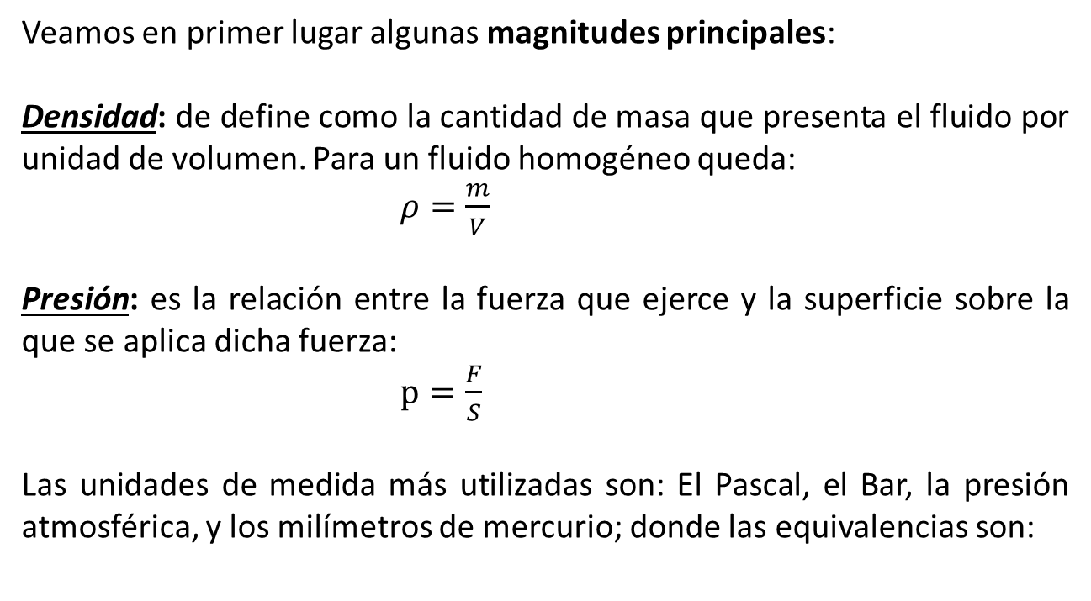
2. PRINCIPIOS FÍSICOS FUNDAMENTALES
Veamos en primer lugar algunas magnitudes principales:
Densidad: de define como la cantidad de masa que presenta el fluido por unidad de volumen. Para un fluido homogéneo queda:
$ρ=\frac{m}{V}$
Presión: es la relación entre la fuerza que ejerce y la superficie sobre la que se aplica dicha fuerza:
$p=\frac{F}{S}$
Las unidades de medida más utilizadas son: El Pascal, el Bar, la presión atmosférica, y los milímetros de mercurio; donde las equivalencias son:

Slide 2
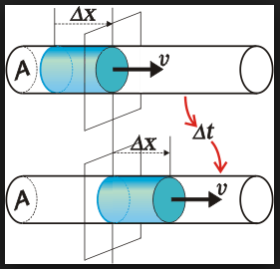
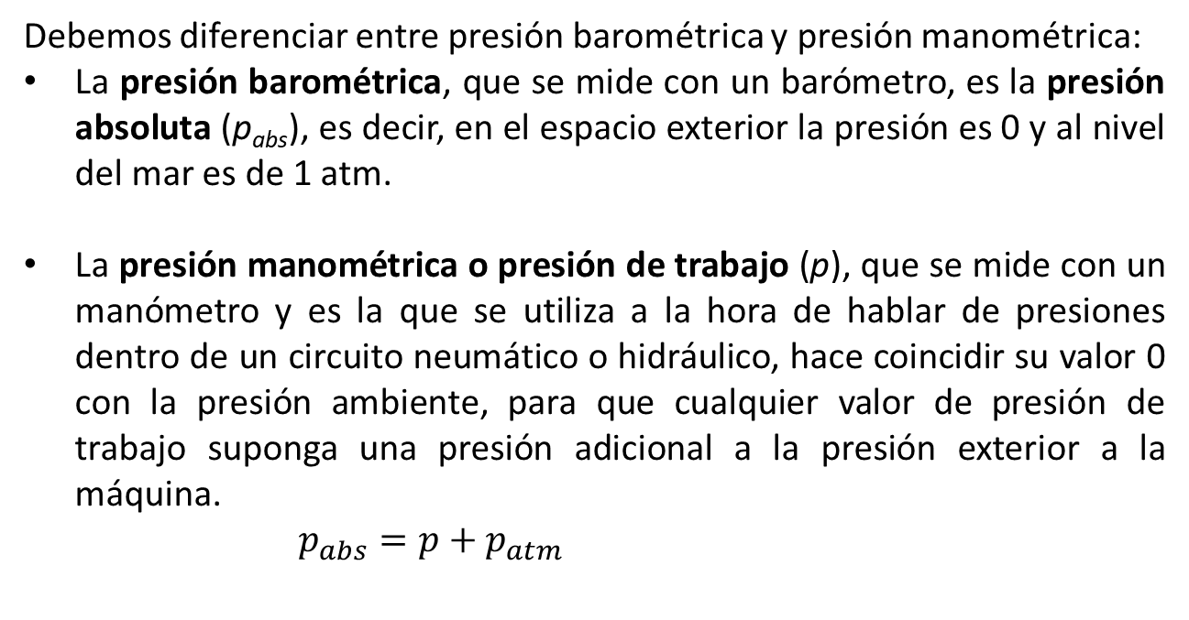
Debemos diferenciar entre presión barométrica y presión manométrica:
La presión barométrica, que se mide con un barómetro, es la presión absoluta (p_{abs}), es decir, en el espacio exterior la presión es 0 y al nivel del mar es de 1 atm.
La presión manométrica o presión de trabajo (p), que se mide con un manómetro y es la que se utiliza a la hora de hablar de presiones dentro de un circuito neumático o hidráulico, hace coincidir su valor 0 con la presión ambiente, para que cualquier valor de presión de trabajo suponga una presión adicional a la presión exterior a la máquina.
$p_{abs}=p+p_{atm}$
Caudal: es el volumen de fluido que atraviesa una sección transversal dada por unidad de tiempo: Q = V/t
Si el fluido viaja a una velocidad constante v, entonces también se puede expresar como:
Q = v·S, donde S es la sección.

Slide 3
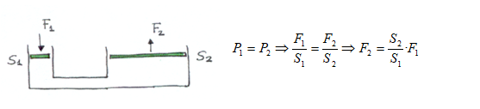
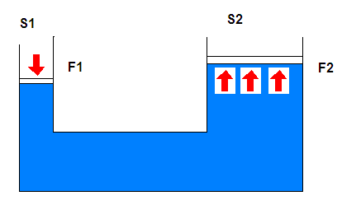
Líquidos
La hidráulica se basa en los principios de la hidrostática y la hidrodinámica que constituyen la mecánica de fluidos. Los líquidos no son compresibles (en términos prácticos), carecen de forma propia y adoptan la forma del recipiente donde se introducen. Si sobre una masa líquida se ejerce una fuerza, ésta se transmite a todos sus puntos.
Algunas leyes fundamentales de los líquidos son:
Principio de Pascal: la presión aplicada a un fluido confinado se transmite sin reducción a todos los puntos del fluido y a las paredes del depósito que los contiene.
Una aplicación de este principio es la prensa hidráulica:

Slide 4
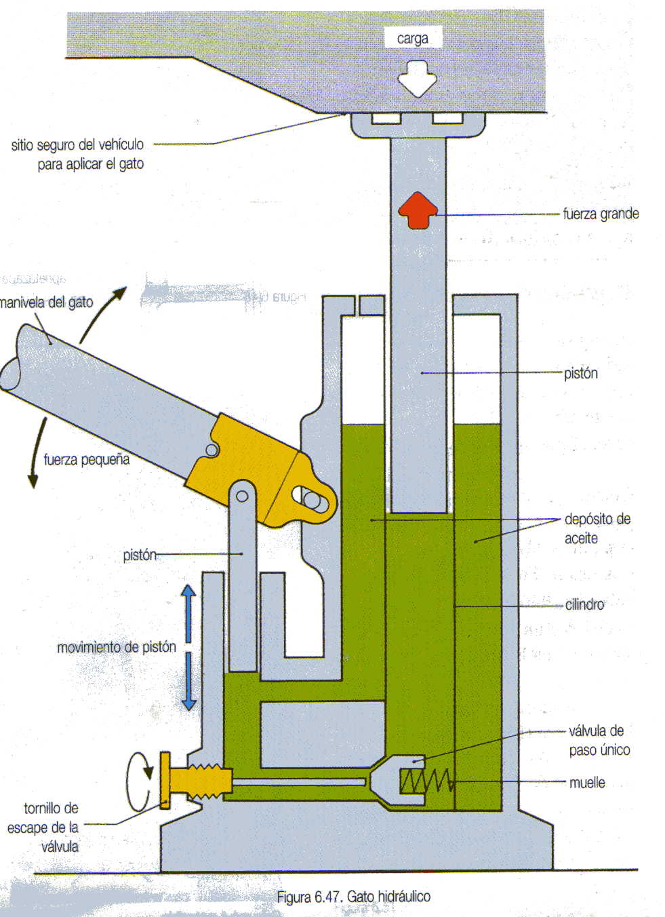

Slide 5
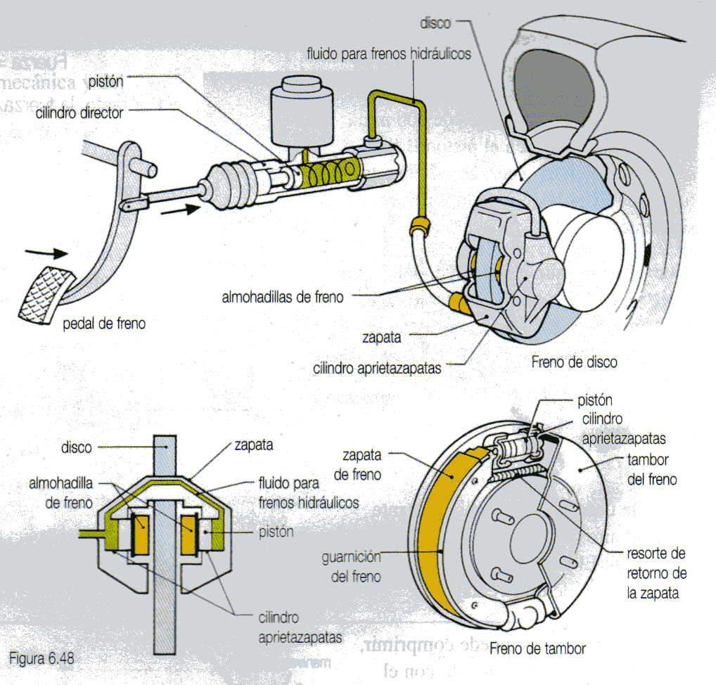

Slide 6
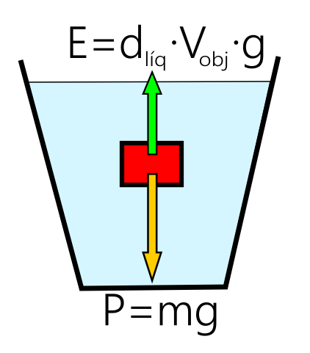
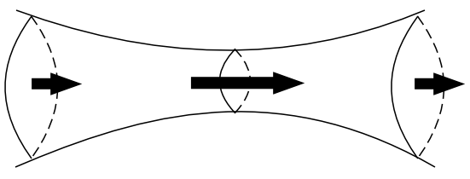
Principio de Arquímedes: todo cuerpo sumergido, total o parcialmente, en un fluido experimenta una fuerza ascendente, llamada empuje, igual al peso del fluido desplazado y cuyo punto de aplicación es el centro de gravedad del fluido desplazado.
Ecuación de continuidad: expresa la ley de la conservación de la masa, y nos dice el flujo de masa a través de una sección debe ser constante ( ), lo que se traduce, en el caso de líquidos incompresibles, que el caudal es constante: Q = S·v = cte
$$S_{1}·v_{1}=S_{2}·v_{2}=S_{3}·v_{3}$$

Slide 7


3.8. ACTUADORES
Son aquellos que aprovechan la energía de presión del fluido para realizar un trabajo determinado:
Cilindro: Son aquellos elementos capaces de producir trabajo transformando la energía de presión en movimiento rectilíneo. Según su funcionamiento son:
De simple efecto: cuando el fluido ejerce la presión en un solo sentido y la carrera de retorno es por acción de un muelle o cualquier mecanismo.
De doble efecto: cuando la presión se ejerce alternativamente en los dos sentidos, de forma que producen trabajo útil en ambas carreras.

Slide 8
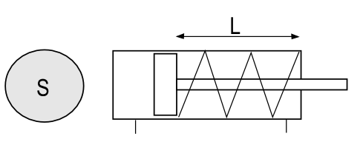
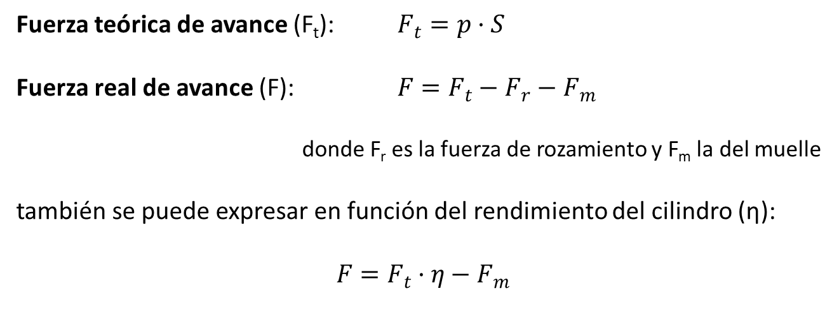
Veamos la fuerza con la que avanza el émbolo en un cilindro de simple efecto:
Fuerza teórica de avance (F_{t}): $F_{t}=p·S$
Fuerza real de avance (F): $F=F_{t}−F_{r}−F_{m}$
donde F_{r} es la fuerza de rozamiento y F_{m} la del muelle
también se puede expresar en función del rendimiento del cilindro (η):
$$F=F_{t}·η−F_{m}$$

Slide 9
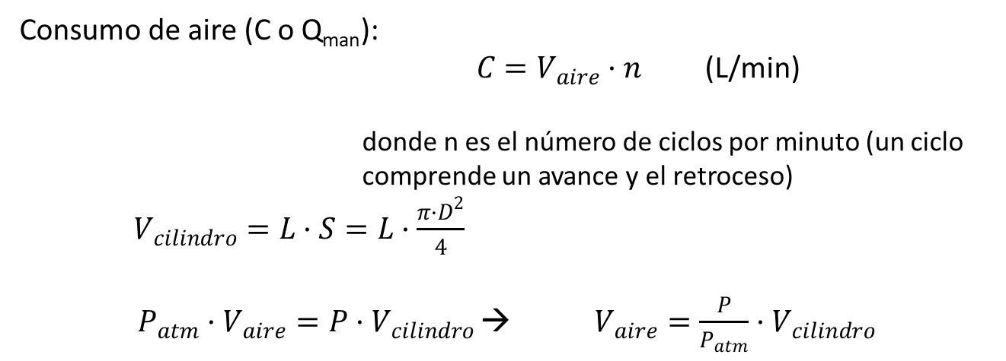
Veamos ahora el consumo de aire:
Consumo de aire (C o Q_{man}):
$C=V_{aire}·n$ (L/min)
donde n es el número de ciclos por minuto (un ciclo
comprende un avance y el retroceso)
$V_{cilindro}=L·S=L·\frac{π·D^{2}}{4}$
$P_{atm}·V_{aire}=P·V_{cilindro}$ → $V_{aire}=\frac{P}{P_{atm}}·V_{cilindro}$

Slide 10
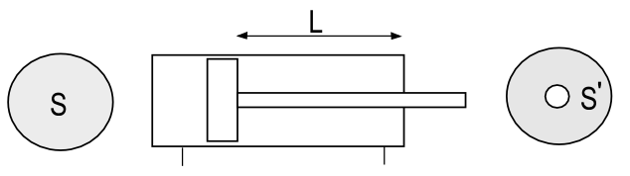
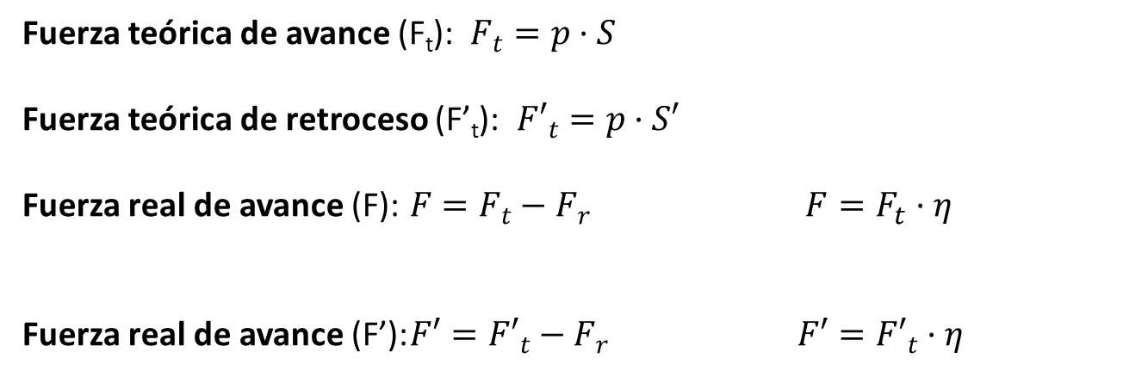
Veamos la fuerza con la que avanza el émbolo en un cilindro de doble efecto:
Fuerza teórica de avance (F_{t}): $F_{t}=p·S$
Fuerza teórica de retroceso (F’_{t}): ${F′}_{t}=p·S′$
Fuerza real de avance (F): $F=F_{t}−F_{r}$ $F=F_{t}·η$
Fuerza real de avance (F’): $F′={F′}_{t}−F_{r}$ $F′={F′}_{t}·η$

Slide 11
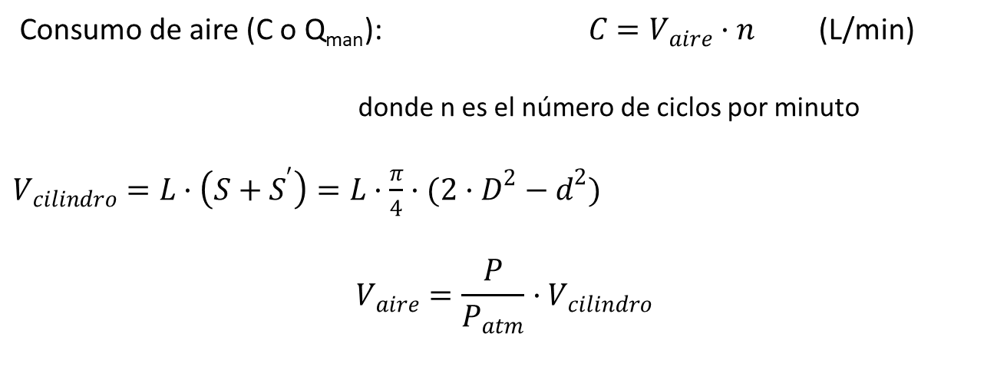
Veamos ahora el consumo de aire en un cilindro de doble efecto:
Consumo de aire (C o Q_{man}): $C=V_{aire}·n$ (L/min)
donde n es el número de ciclos por minuto
$V_{cilindro}=L·\left(S+S^{′}\right)=L·\frac{π}{4}·(2·D^{2}−d^{2})$
$$V_{aire}=\frac{P}{P_{atm}}·V_{cilindro}$$

Slide 12
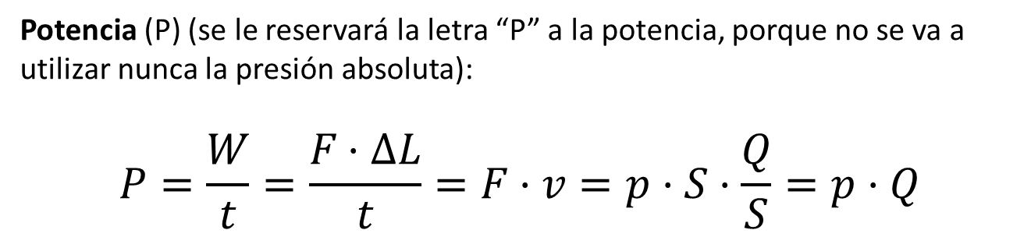
La potencia que desarrolla un cilindro será:
Potencia (P) (se le reservará la letra “P” a la potencia, porque no se va a utilizar nunca la presión absoluta):
$$P=\frac{W}{t}=\frac{F·ΔL}{t}=F·v=p·S·\frac{Q}{S}=p·Q$$

